Slide 1

2025年度版
WCRP日本委員会
人身売買禁止タスクフォース
※2020年度～2022年度は「人身取引防止タスクフォース」の名称で活動

Slide 2
01
WCRP日本委員会

Slide 3
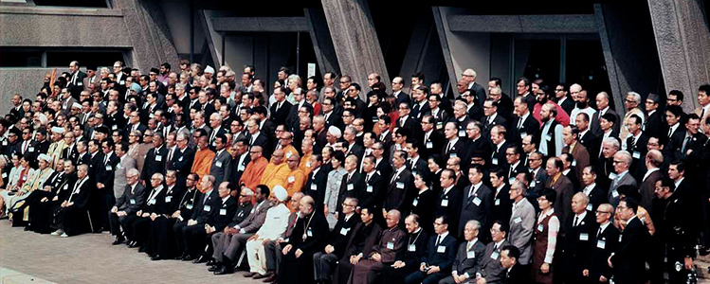
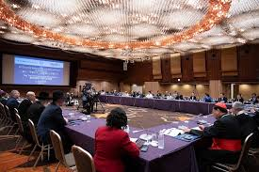
WCRP日本委員会
1970年に発⾜した国際NGOとして、
国際諸宗教の叡智を集結し、平和構築活動を⾏なう
第1回世界大会（1970）
300名以上もの宗教者が一堂に会した
第３回東京平和円卓会議（2025）
インド、イスラエル、日本、ケニア、ミャンマー、パレスチナ、
ロシア、スペイン、トルコ、ウクライナ、アラブ首長国連邦、アメリカ合衆国等が参加

Slide 4
02
WCRP日本委員会の
人身売買禁止に向けた取り組み

Slide 5
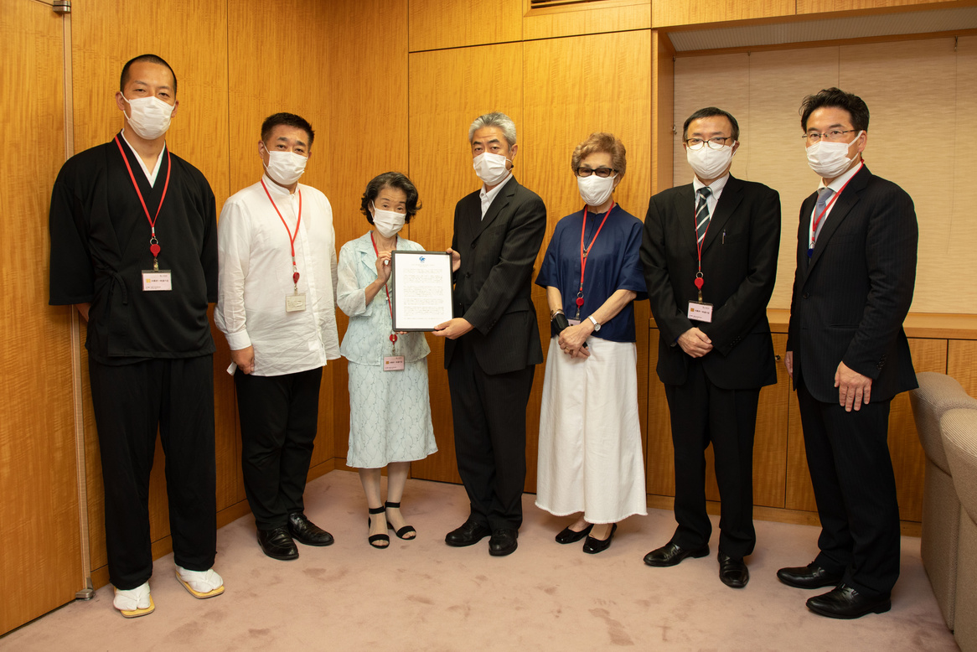
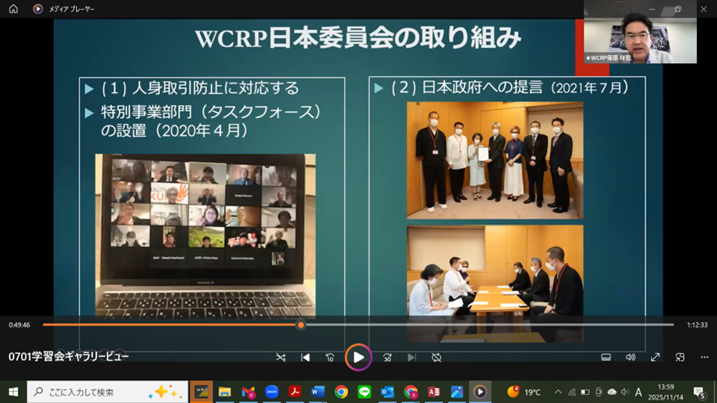
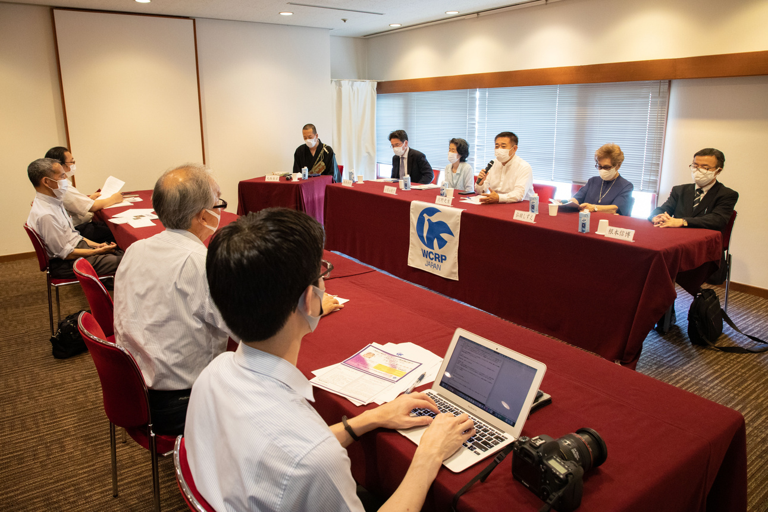
②日本政府への声明文を手交・記者会見
（2021年７月）
タスクフォースの設置
政府への提言
①2020年４月
人身売買禁止に対応する
特別事業部門（タスクフォース）を設置

Slide 6
WCRP日本委員会 人身取引反対声明（抜粋）
2021年７月27日
・人身取引の全面防止、被害者の救出、被害者の尊厳の回復、被害者の社会への再統合、加害者への対策強化という法的措置も含めた基本的な対応の徹底的な実施
・人身取引は一部の特定の人物や団体が引き起こしているのではなく、私たち一人ひとりが、自覚的であれ、無自覚的であれ、加害者になりうる、という当事者意識の醸成。
① WCRP日本委員会加盟教団ならびにWCRP国際ネットワークに対する意識啓発活動
② 人身取引被害の社会的認知向上のためのアドボカシー活動
③ WCRPと政府機関、国際機関、人権擁護に関わるNGOや市民団体等との連帯
④ WCRPの社会的資源を活かした犠牲者に対する精神的・物的支援

Slide 7
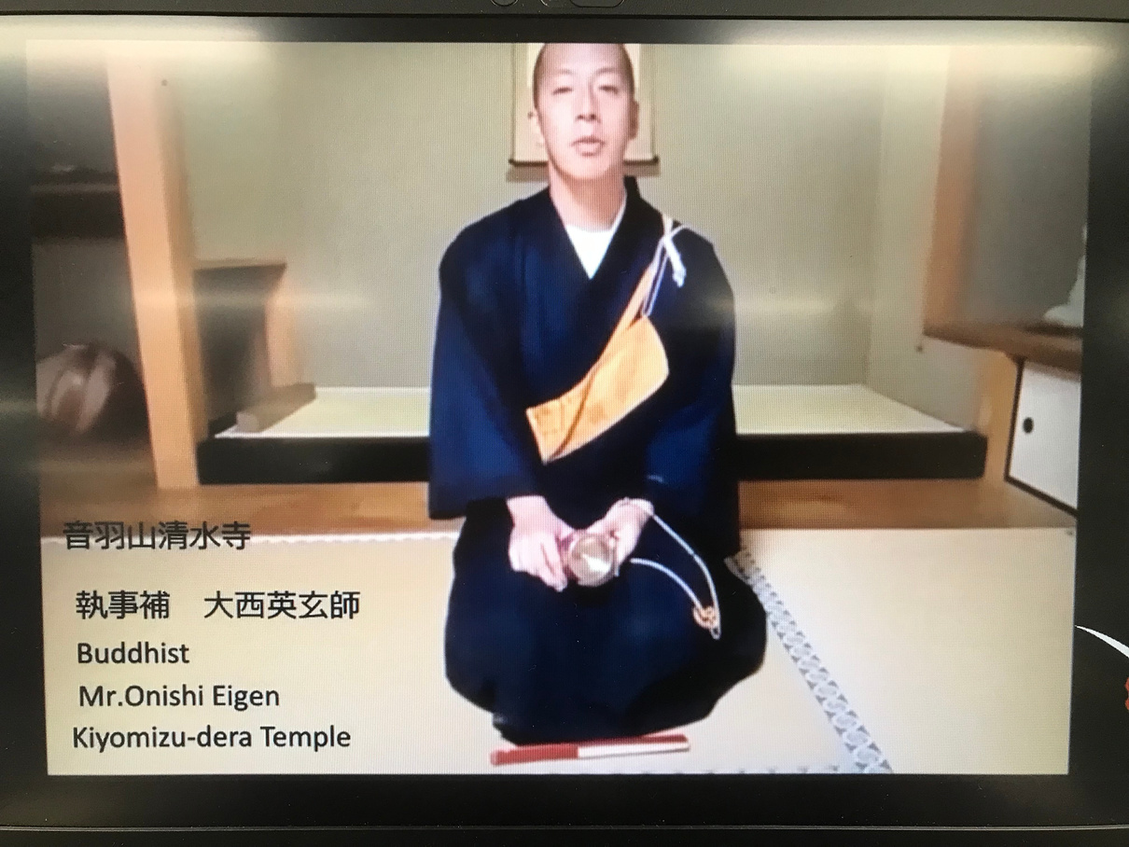
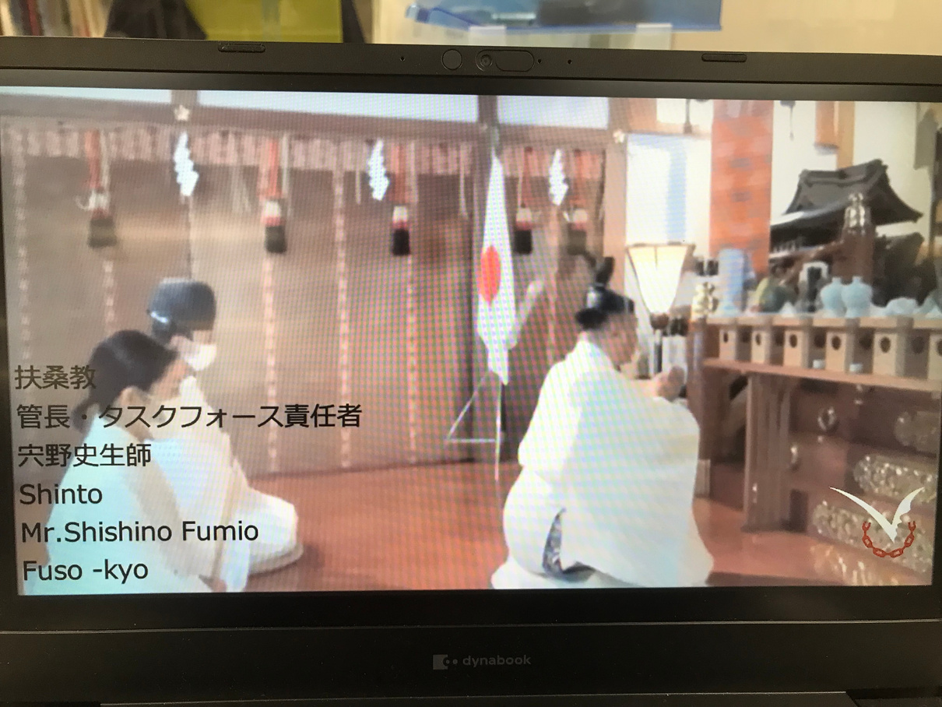
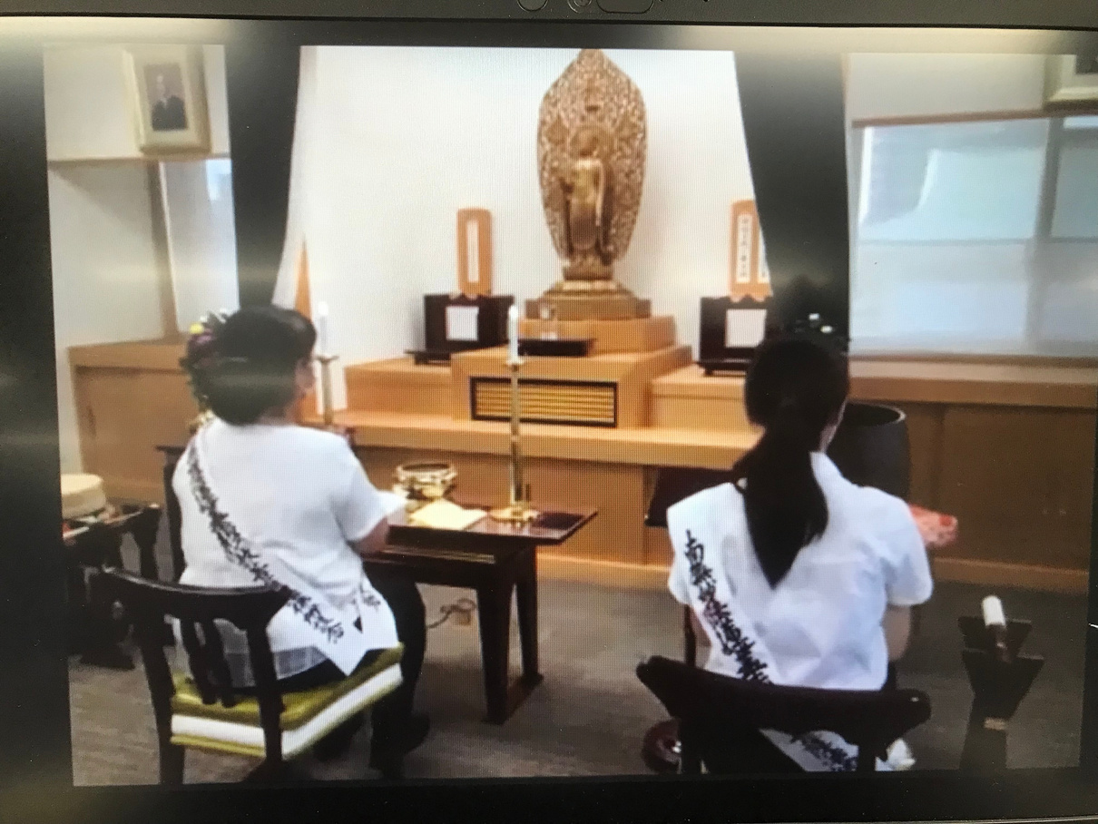
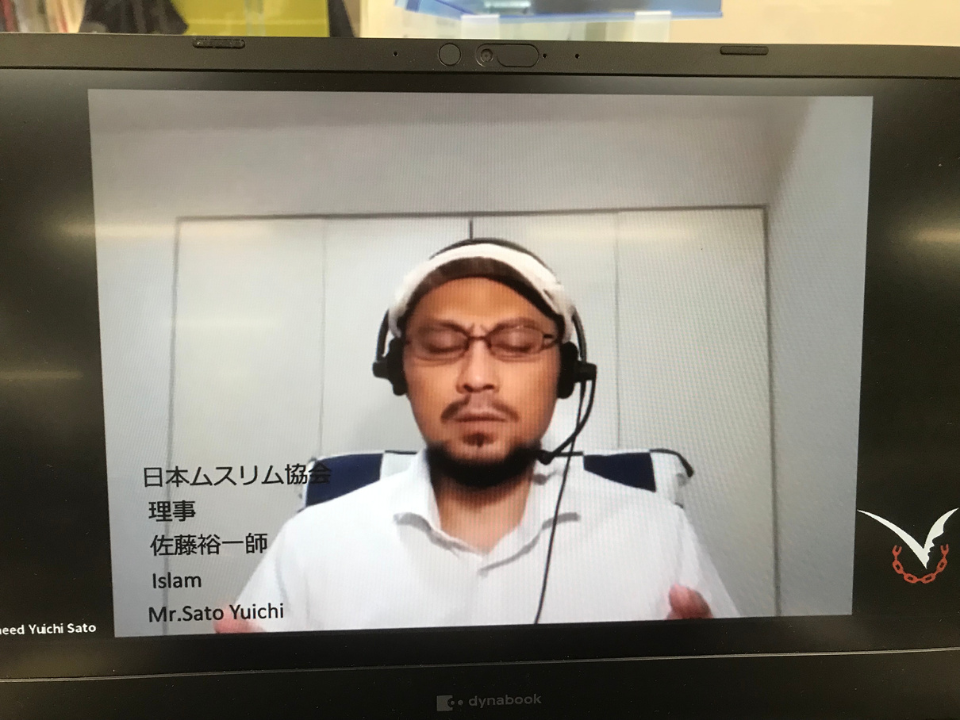
人身取引防止に向けた祈りの集い
２０２１年７月

Slide 8
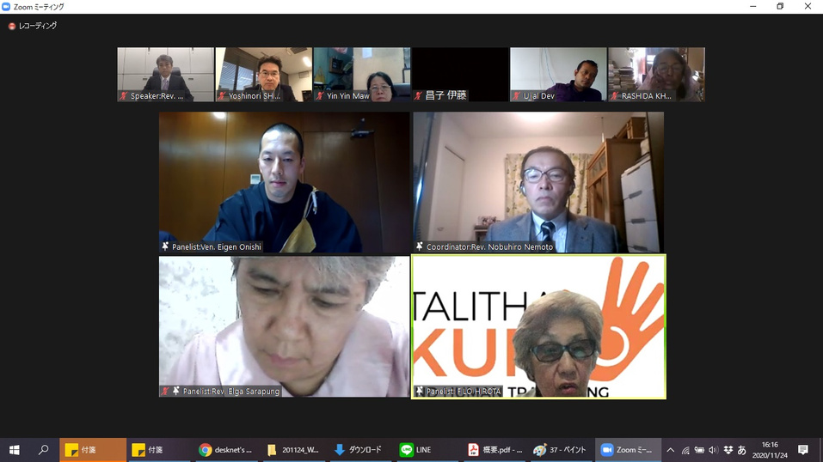
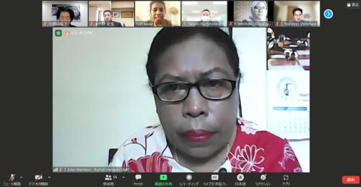
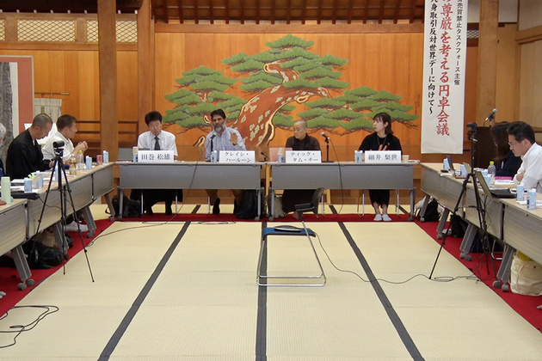
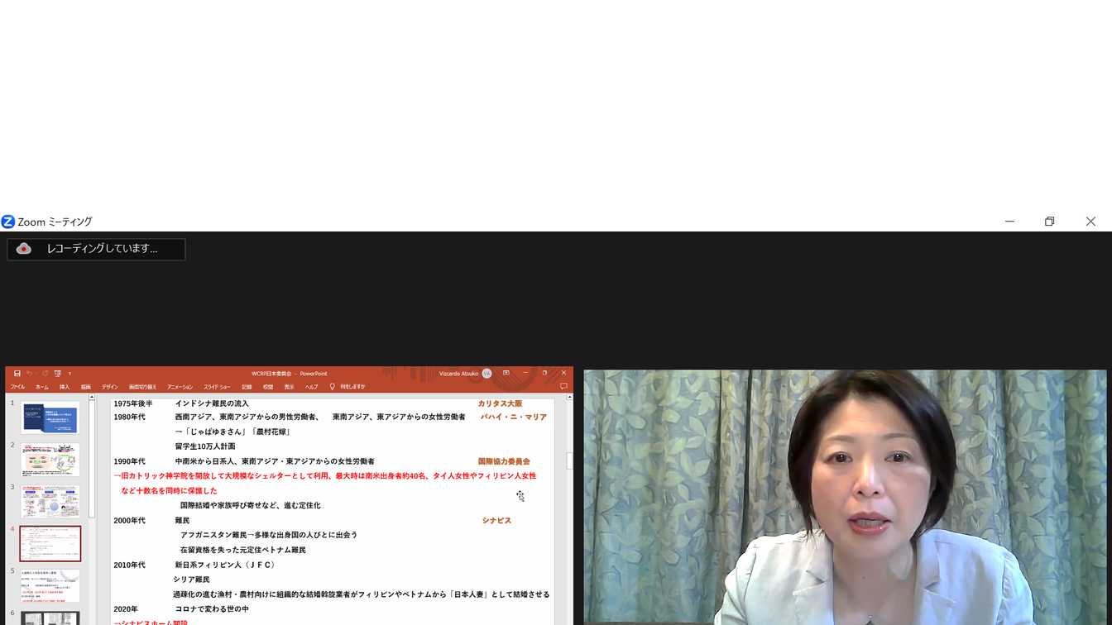
公開学習会
オンラインシンポジウム「人身取引の被害」
オンラインスタディツアー海外編
人間の尊厳を考える円卓会議2024
オンライン学習会2023

Slide 9
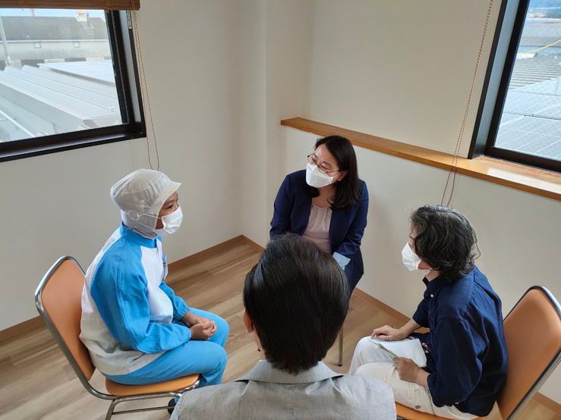
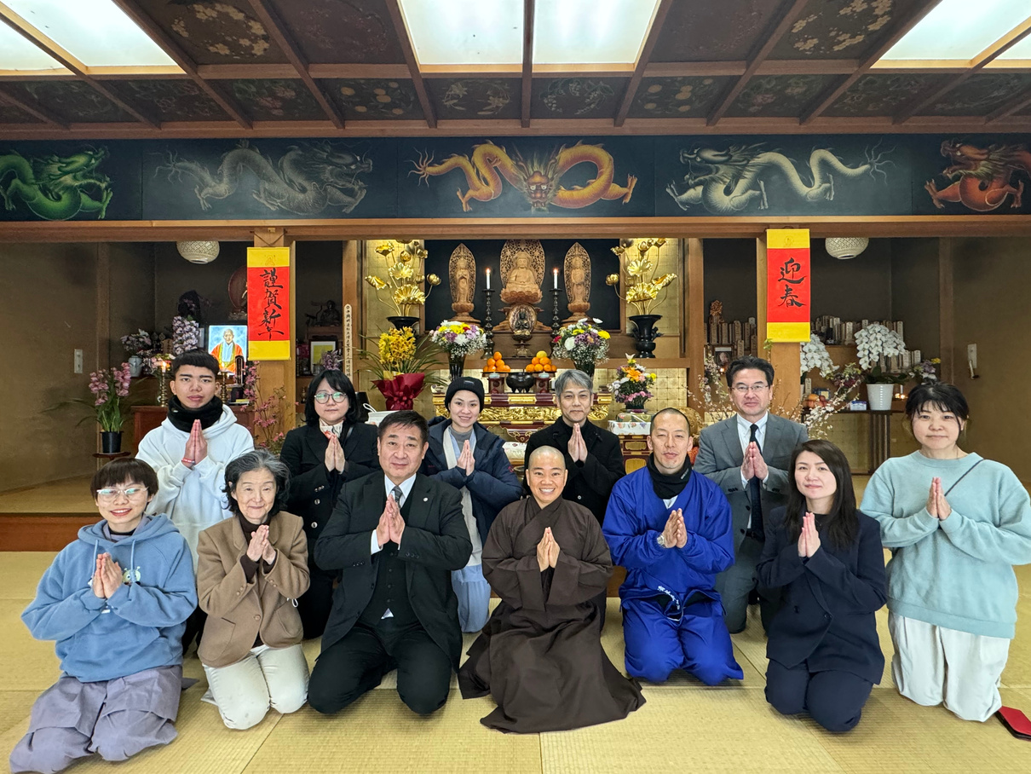
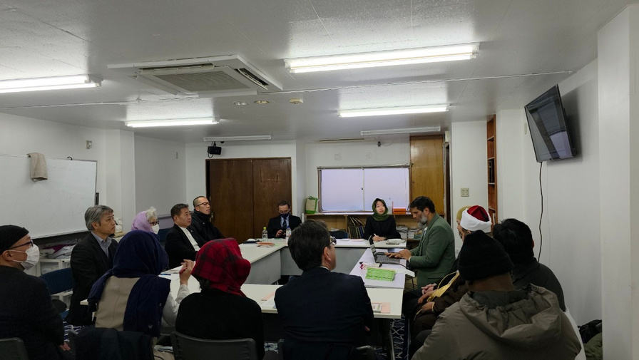
現地視察
ベトナム人技能実習生/支援者との対話/
人身売買によって命を落とした人への慰霊
（2023年３月）
マスジドでの支援者・雛民との対話
（2024年２月）
技能実習生との対話（2022年7月）

Slide 10
ご清聴ありがとうございました。

